Slide 1
Коллегия
Министерства культуры Республики Татарстан
«Об итогах деятельности Министерства культуры Республики Татарстан в 2014 году – Год культуры и задачах на 2015 год»

Slide 2
Доклад
Министра культуры Республики Татарстан
«Об итогах деятельности Министерства культуры Республики Татарстан в 2014 году – Год культуры и задачах на 2015 год»
Сибагатуллин
Айрат Миннемуллович

Slide 4
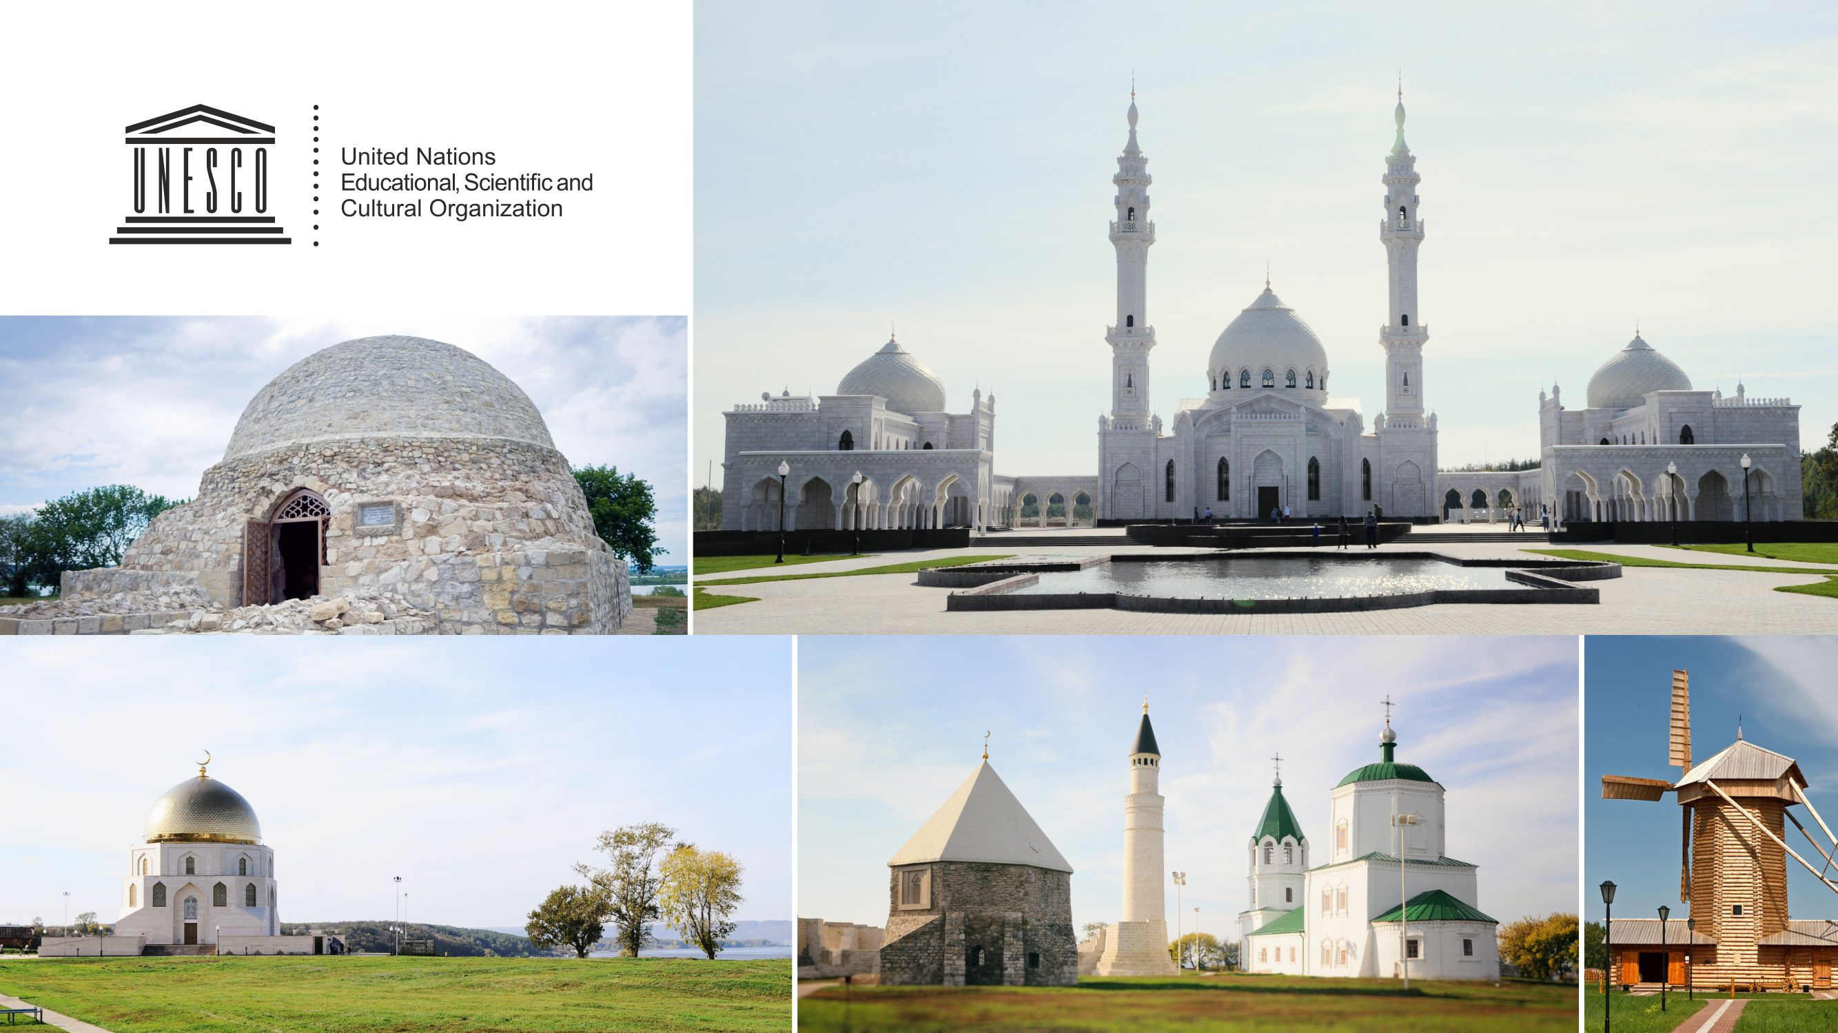

Slide 6
ГОД ЗНАКОВЫХ ЮБИЛЕЕВ
140-летие Татарского академического государственного театра оперы и балета им.М.Джалиля;
110-летие Казанского музыкального колледжа им. И.В.Аухадеева;
90-летие Государственного учреждения «Татаркино»;
80-летие Союза писателей Республики Татарстан;
80-летие Татарского Государственного Театра Кукол «Экият»;
75-летие Союза композиторов Республики Татарстан;
75-летие Республиканского центра развития традиционной культуры;
70-летие Альметьевского драматического театра;
50-летие Альметьевского музыкального колледжа им.Ф.З.Яруллина;
25-летие Елабужского государственного историко-архитектурного и
художественного музея-заповедника;
20-летие Государственного историко-архитектурного и
художественного музея-заповедника «Казанский Кремль»
25-летие Нижнекамского драматического театра им. Т.Миннуллина и другие.

Slide 7
Динамика средней заработной платы учреждений культуры

Slide 8
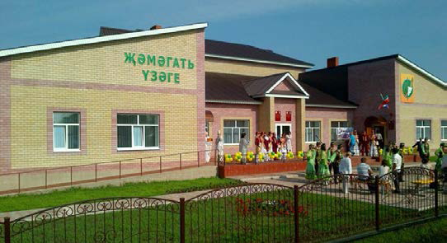
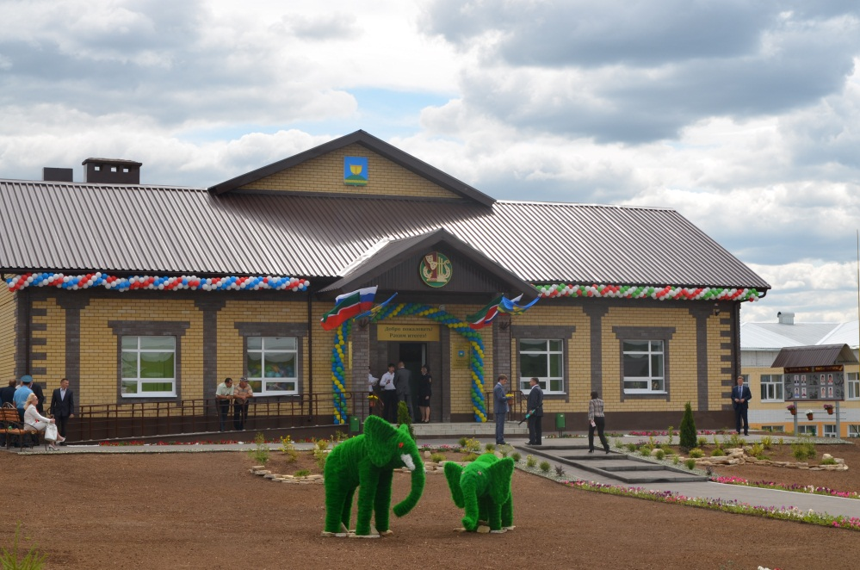
Республиканская программа
по строительству многофункциональных культурных центров на селе
Количество объектов | 2013г. | 2014г.
 | 46 | 47
в том числе:
на 100 мест | 12 | 19
на 200 мест | 24 | 19
на 300 мест | 10 | 9
на 450 мест | 0 | 0
В 2012-2013 годах построены и введены в эксплуатацию 92 многофункциональных культурных центра.
Объем финансирования Программы в 2013 г. – 500 млн рублей
В 2014 году введены в эксплуатацию 47 многофункциональных центров
Объем финансирования Программы в 2014 г. – 541,7 млн рублей

Slide 9
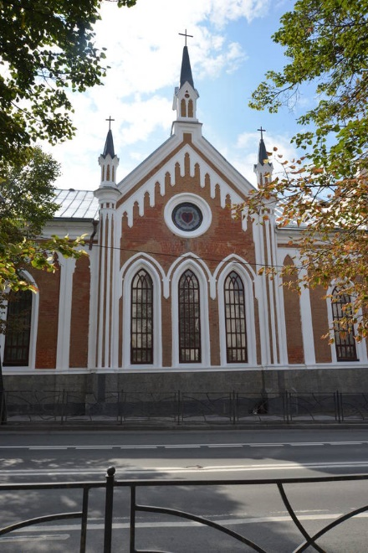
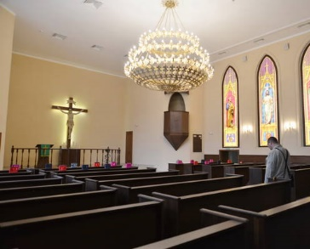
Лютеранская кирха

Slide 10
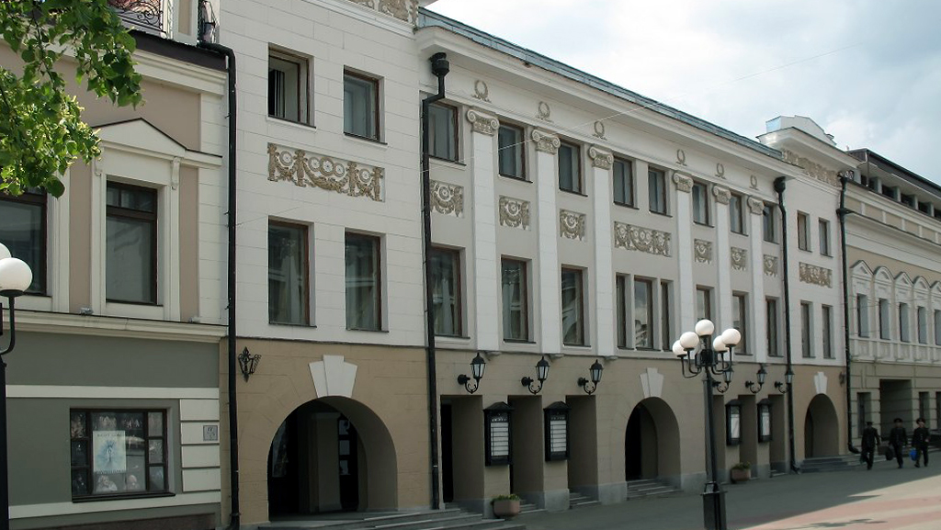
Здание Казанского Большого драматического театра
имени В.И.Качалова

Slide 11
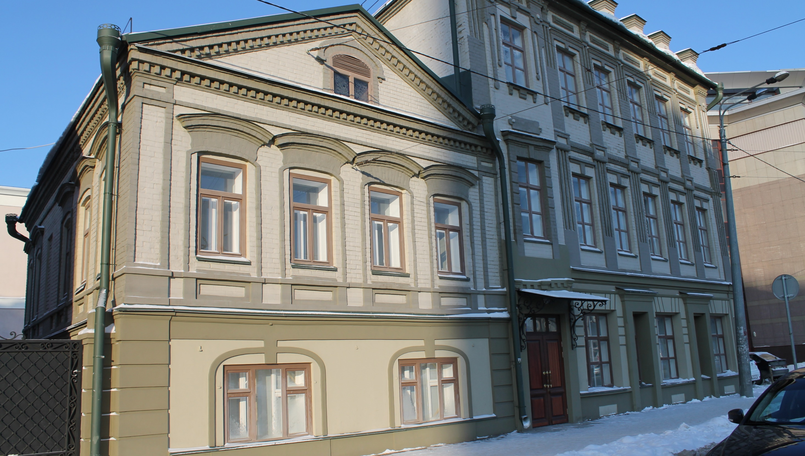
Дом, где работала первая татарская группа «Сайяр»

Slide 12
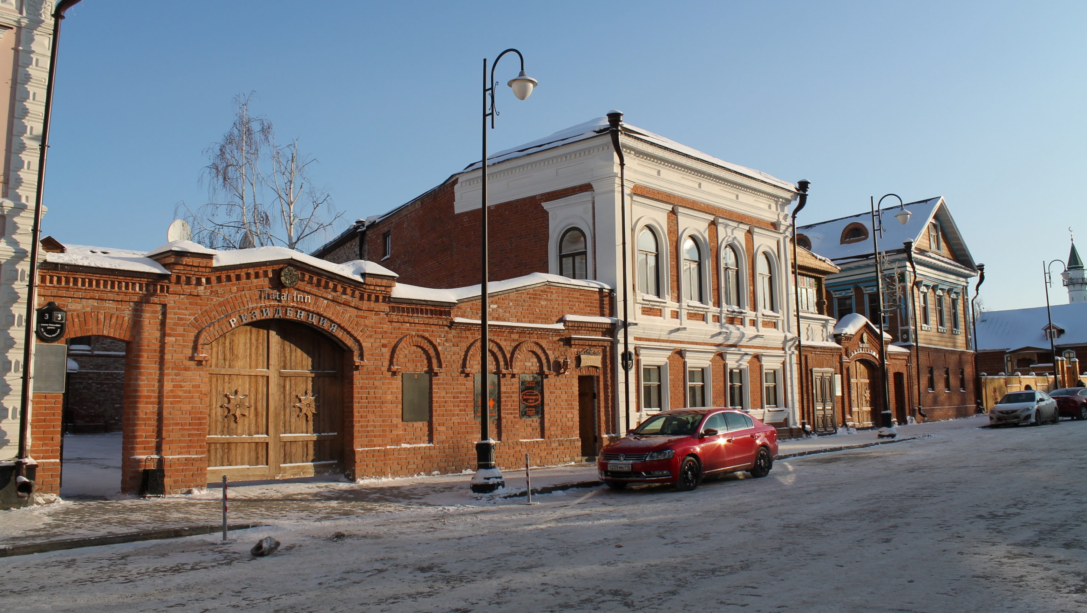
Усадьбы Казаковых и Кушаевых в Старо-Татарской слободе

Slide 13
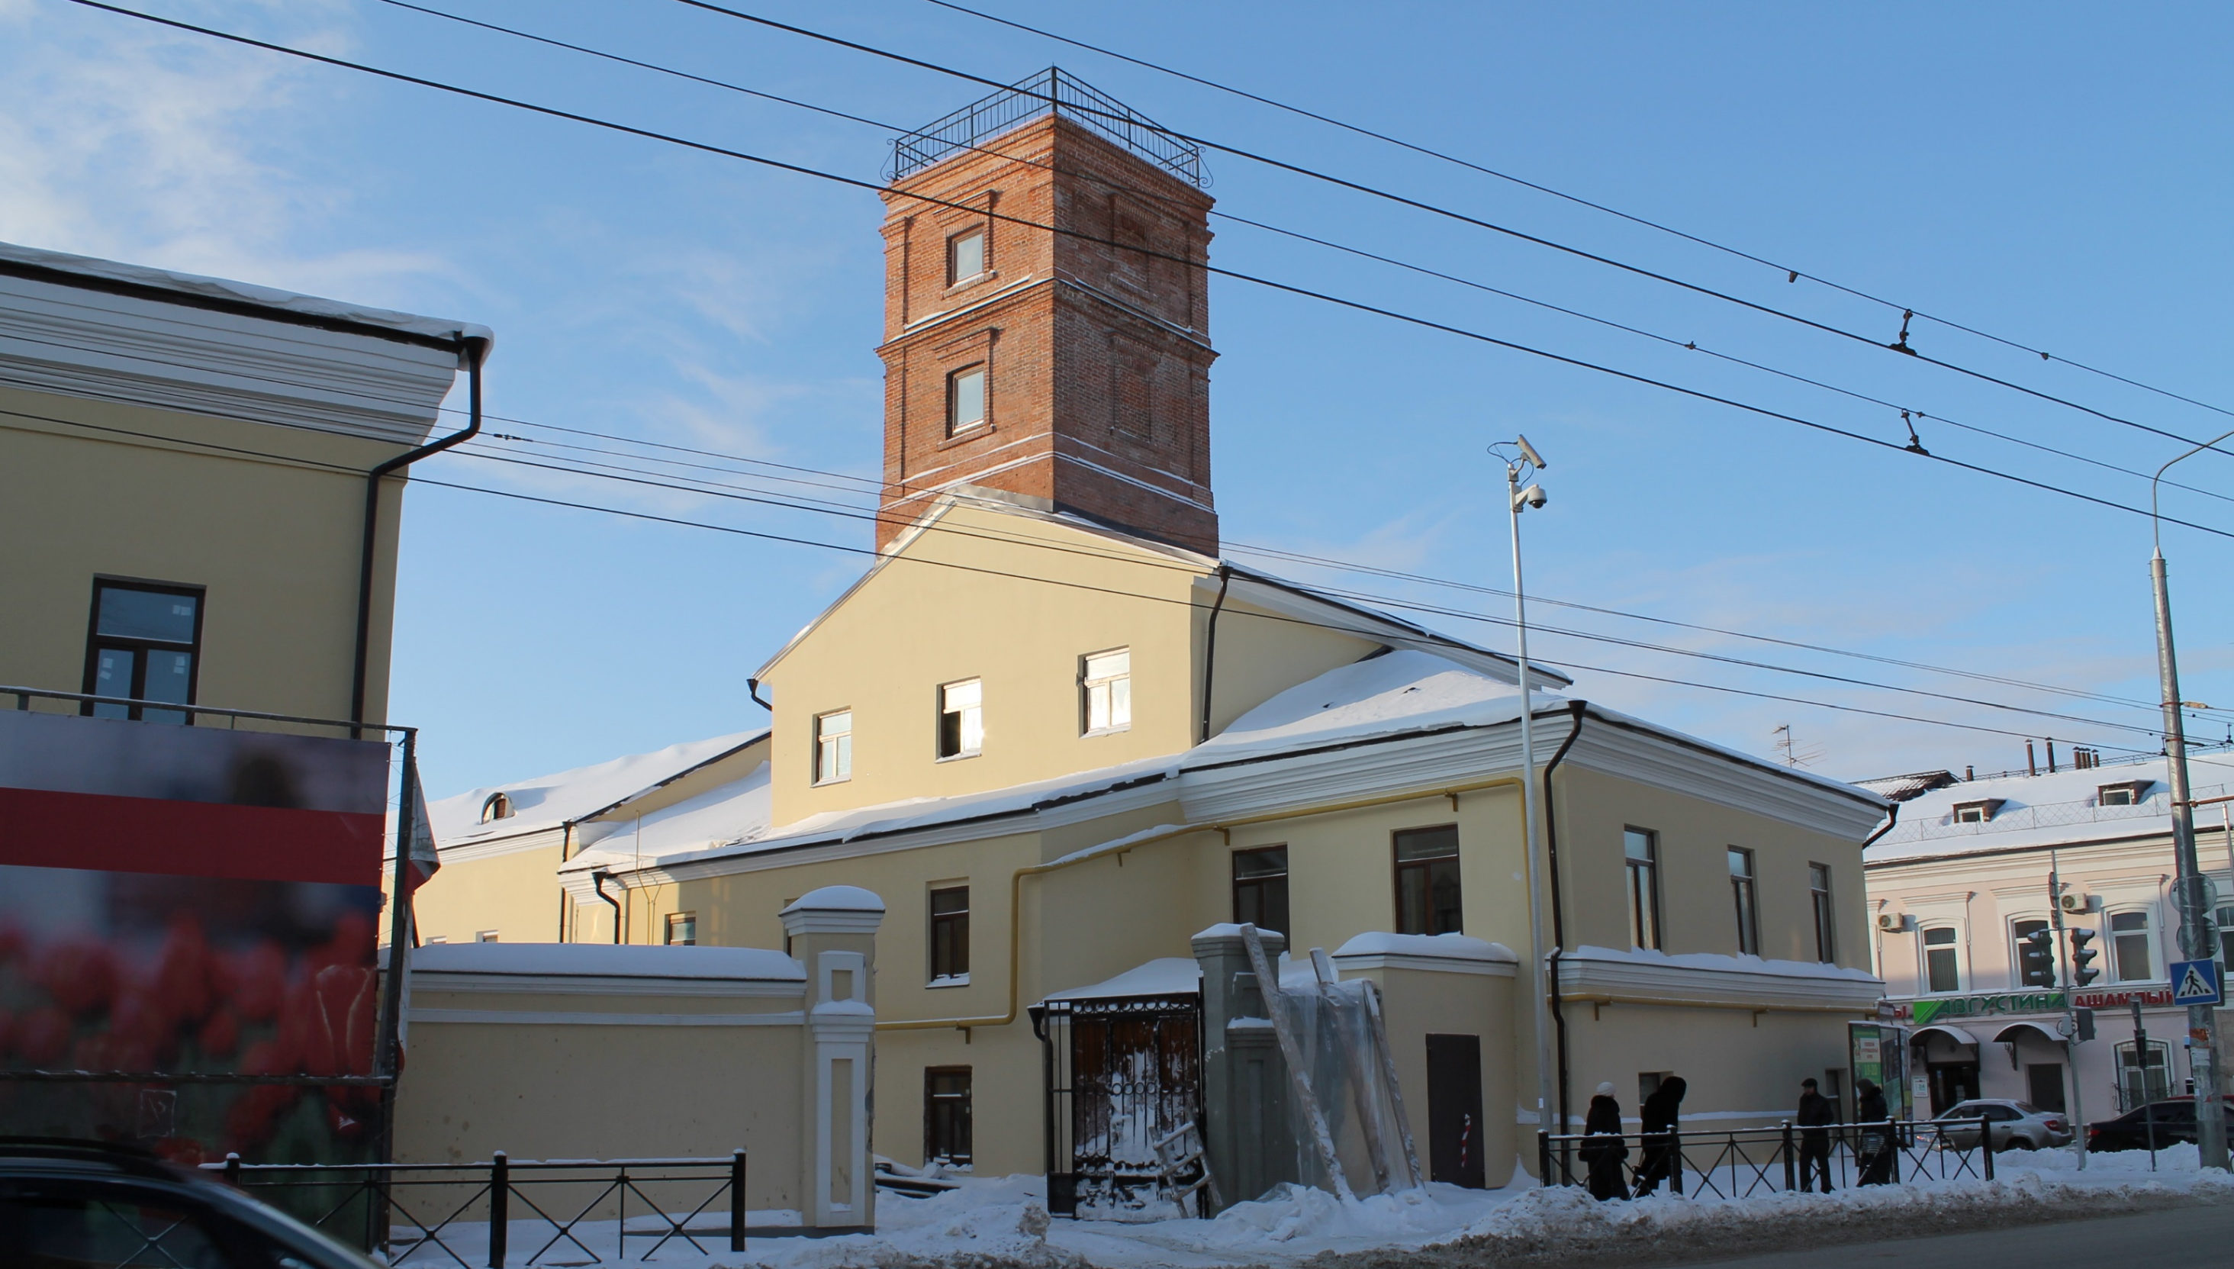
Пожарная каланча второй полицейский части
на улице Московской

Slide 14
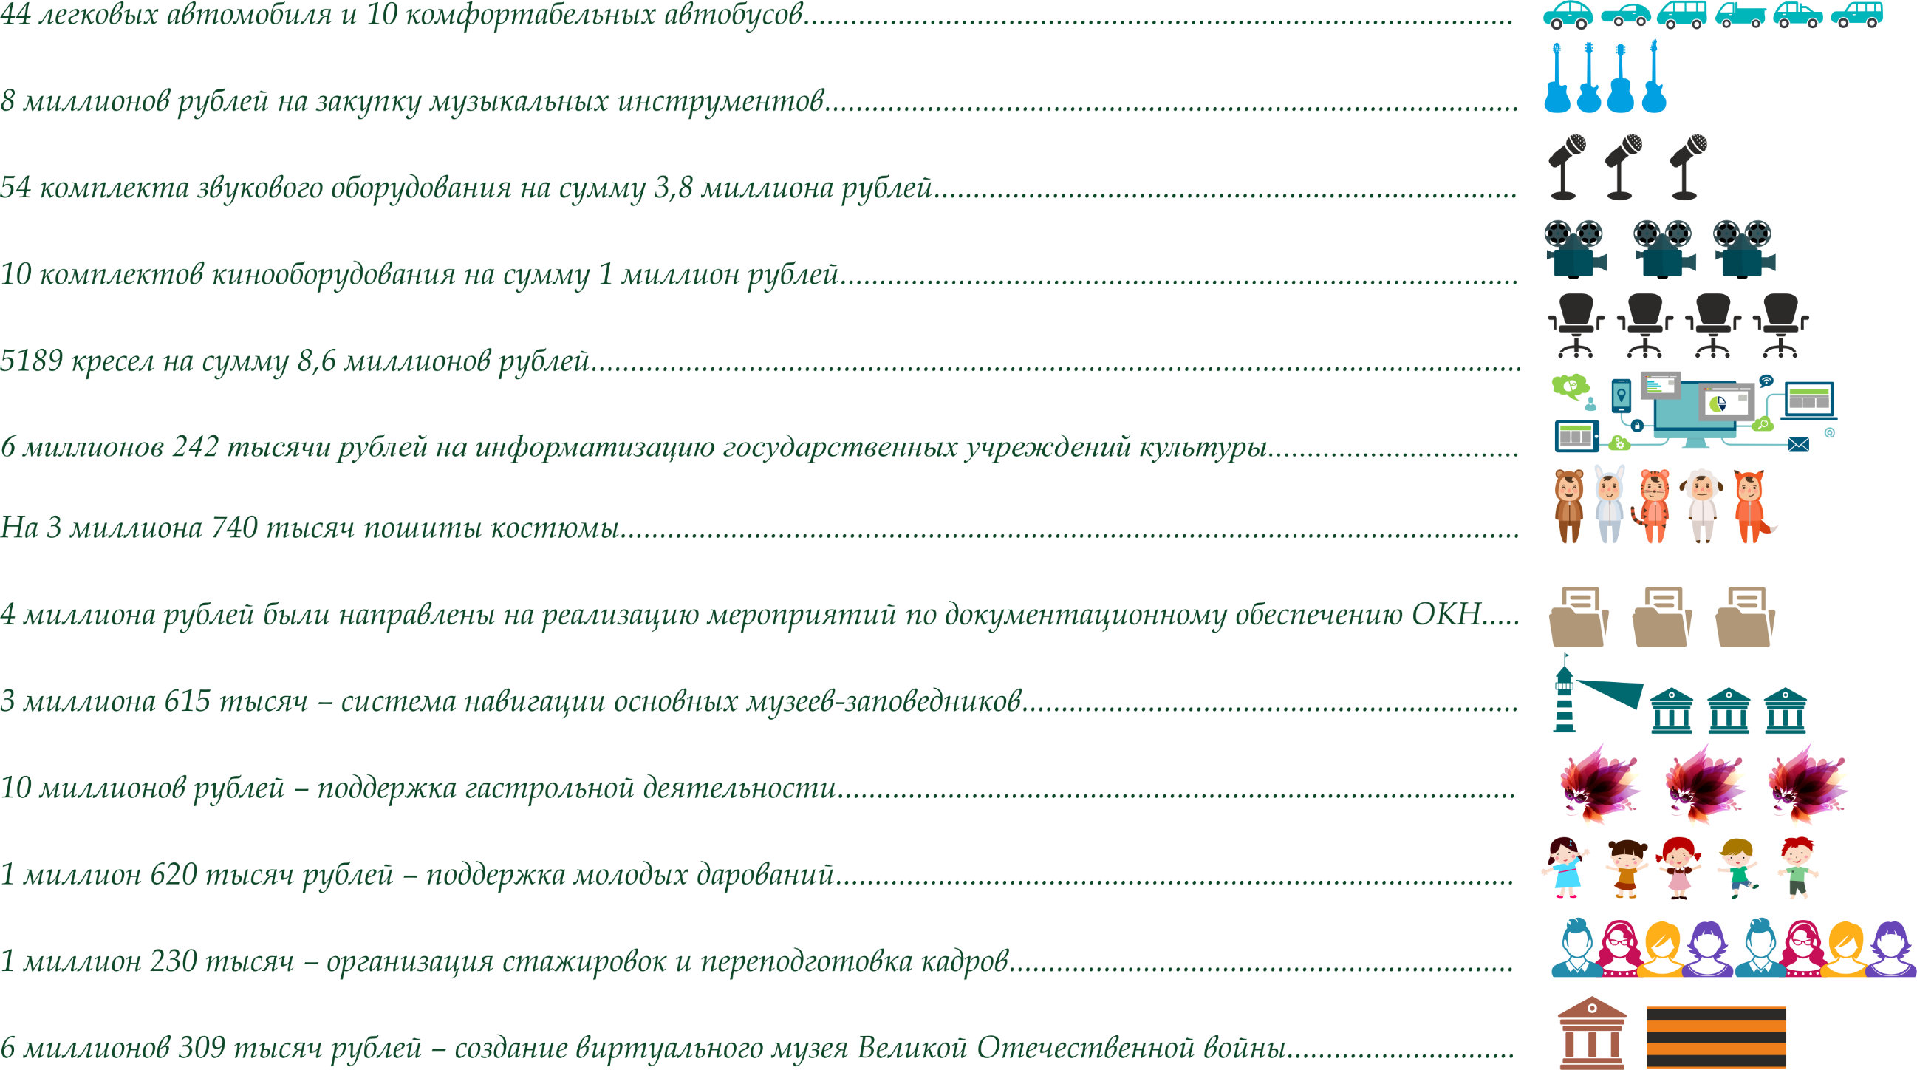

Slide 15
Посещаемость театрально-концертных мероприятий на 1000 жителей 36% | Количество библиографических записей в сводном электронном каталоге библиотек 582 000 | ОКН, информация о которых внесена в Единый государственный реестр 8,2% | Музейный фонд, задействованный в активном показе 12% | Посещаемость музейных учреждений на 1000 жителей 89% | Рост числа участников культурно-досуговых мероприятий 3,3%
Удовлетворенность качеством услуг культуры 87 | Доля отреставрированных ОКН 32,5% | Доля библиотек, подключенных к Интернет 82% | Доля музеев, имеющих сайт 31% | Доля театров, имеющих сайт 100% | Стоимость одного гранта 177 000
Передвижной фонд музеев 4 | Виртуальные музеи 2 | Рост совместных выставочных проектов 50% | Количество стипендиатов 13 | Доля детей, привлекаемых к творческим мероприятиям 3% | Соотношение заработной платы 64,9%
*Перевыполнен

Slide 17
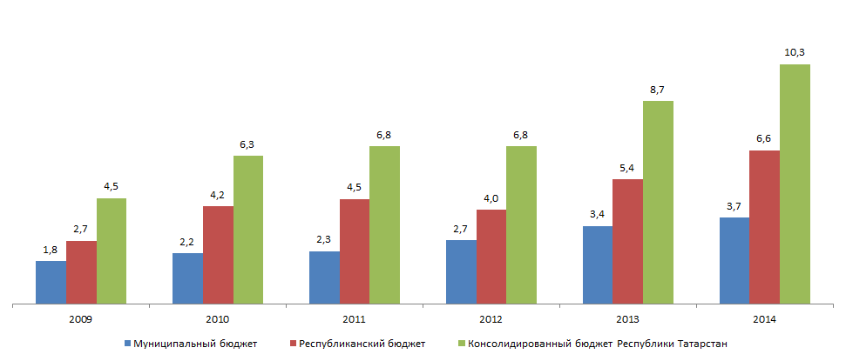
Консолидированный бюджет

Slide 18
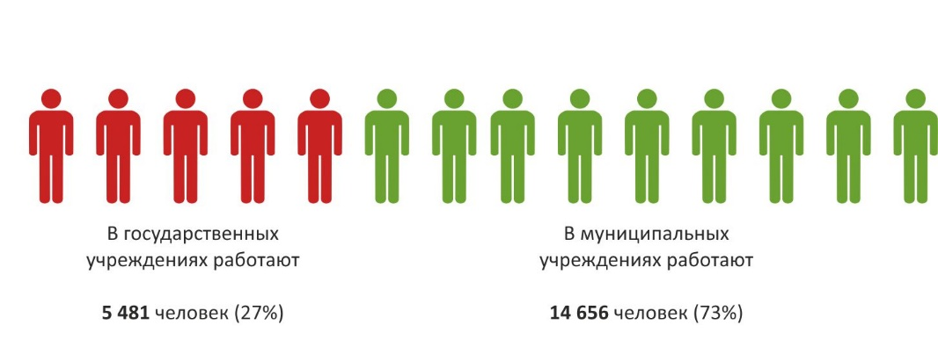
По предварительным итогам 2014 года штатная численность работников
подведомственных учреждений составила 20 137 человек
Штатная численность работников подведомственных учреждений

Slide 19
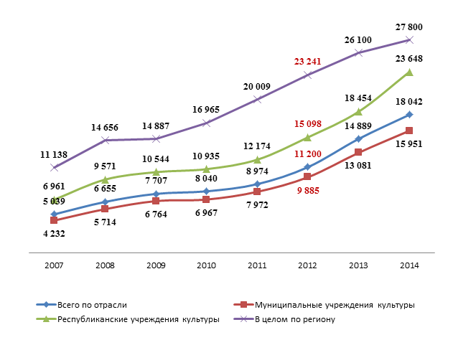
Средняя заработная плата в учреждениях культуры

Slide 20
Распоряжение Правительства Российской Федерации от 19.10.1999 года №1683-р «О методике определения нормативной потребности субъектов Российской Федерации в объектах социальной инфраструктуры».
Постановление Кабинета Министров Республики Татарстан от 26 января 2009 года №42 «Об установлении уровня социальных гарантий обеспеченности общественной инфраструктурой, социальными услугами до 2019 года».

Slide 21
С чем мы сталкиваемся в работе?

Slide 22
Объем доходов от приносящей доход деятельности
за 2013-2014 гг. (млн.руб.)

Slide 23
Сведения о деятельности театрально-зрелищных учреждений Министерства культуры РТ за 2014 год
Доходы от продажи билетов
(тыс. руб.)
Как считать доходы?
Отчетность 9-НК
Движение по счету

Slide 24
Доходы учреждений культуры в расчете на 1 работника, 2014 год в сравнении с 2013, 2012 годами (тыс.руб.)

Slide 25
Доходы муниципальных учреждений культуры

Slide 26
Технологическая схема
Система электронного учета реализации билетов в театрально-зрелищные учреждения

Slide 27
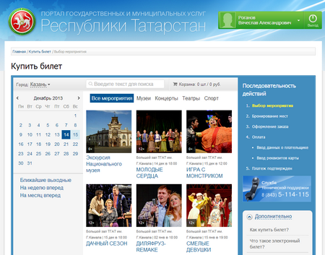
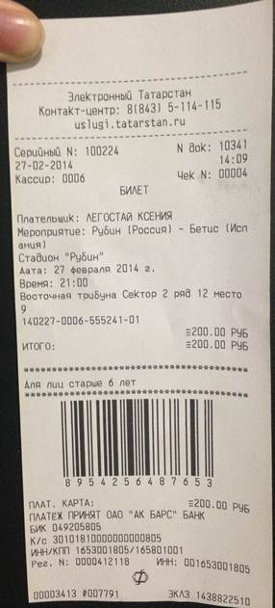
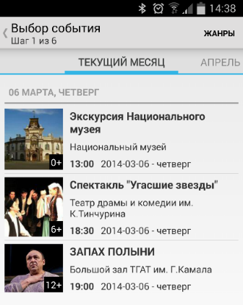
Реализация ПОРТАЛОМ ГОСУСЛУГ и ИНФОМАТАМИ
Облачная система учета
Система электронного учета реализации билетов в театрально-зрелищные учреждения

Slide 28
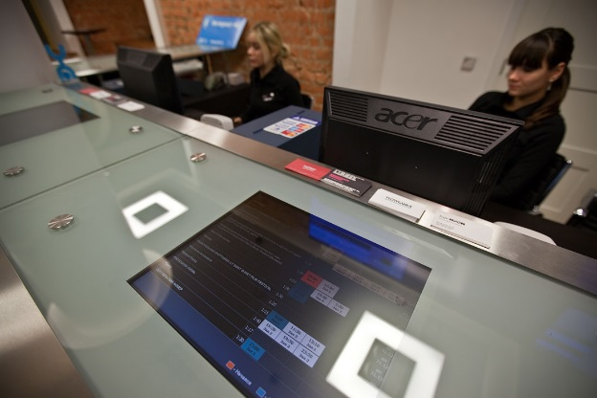
Реализация через РАСПРОСТРАНИТЕЛЕЙ
Облачная система учета
Моментальная печать билета на кассе
Электронный заказ билетов
Система электронного учета реализации билетов в театрально-зрелищные учреждения

Slide 29
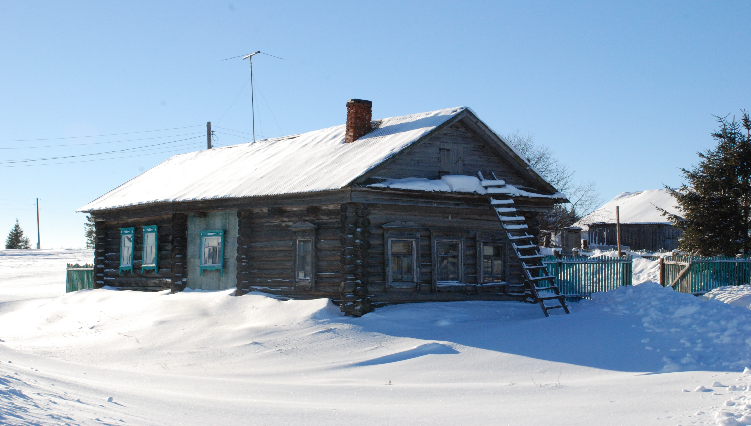
Аварийное состояние сельского клуба

Slide 30
 | Оптимизационные мероприятия
Год | всего сокращение штатов | Специалисты, ед.штата | работники ХЭС, ед.штата | всего закрылись в 2014г. | из них КДУ | из них библиотеки
2014 (факт) | 310,9 | 191,4 | 119,5 | 41 | 27 | 16
2015 (план) | 112,2 | 55,1 | 57,1 | 32 | 25 | 7
Оптимизационные мероприятия в муниципальных учреждениях культуры

Slide 31
Коллегия
Министерства культуры Республики Татарстан
«Об итогах деятельности Министерства культуры Республики Татарстан в 2014 году – Год культуры и задачах на 2015 год»

Slide 32
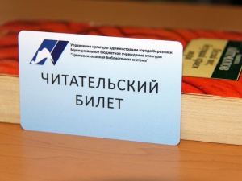
Единый читательский билет

Slide 33
Общее число посещений музеев РТ, тыс. чел. 2008-2014 гг.

Slide 34
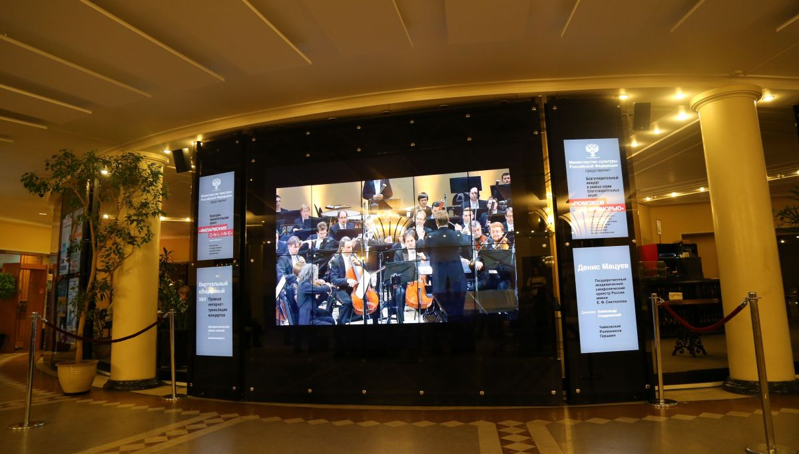
Проект «Всероссийский виртуальный концертный зал»

Slide 35
«Татарстан -2030»
Стратегия развития человеческого капитала: сфера культуры

Slide 36
Общий стоимостной объем проведенных закупок
с учетом подведомственных учреждений

Slide 37
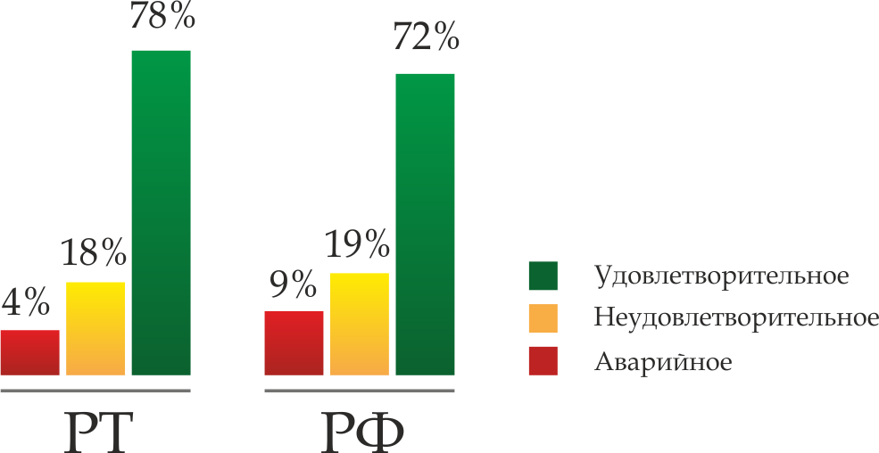
Инвентаризация объектов культурного наследия,
проведенная в 2014 году

Slide 38
ПОСЛЕДНИЕ ИЗМЕНЕНИЯ В ЗАКОНОДАТЕЛЬСТВЕ ПРЕДУСМАТРИВАЮТ НЕКОТОРЫЕ ПРЕФЕРЕНЦИИ:
разрешено предоставление федерального объекта культурного наследия в безвозмездное пользование отдельным видам организаций, в частности: общественным объединениям, уставной целью деятельности которых является сохранение объектов культурного наследия, благотворительным и религиозным организациям, государственным учреждениям культуры и центрам исторического наследия;
предусмотрены льготы для физических и юридических лиц, которым передаются в аренду объекты культурного наследия, находящиеся в неудовлетворительном состоянии в виде льготной арендной платы.

Slide 39
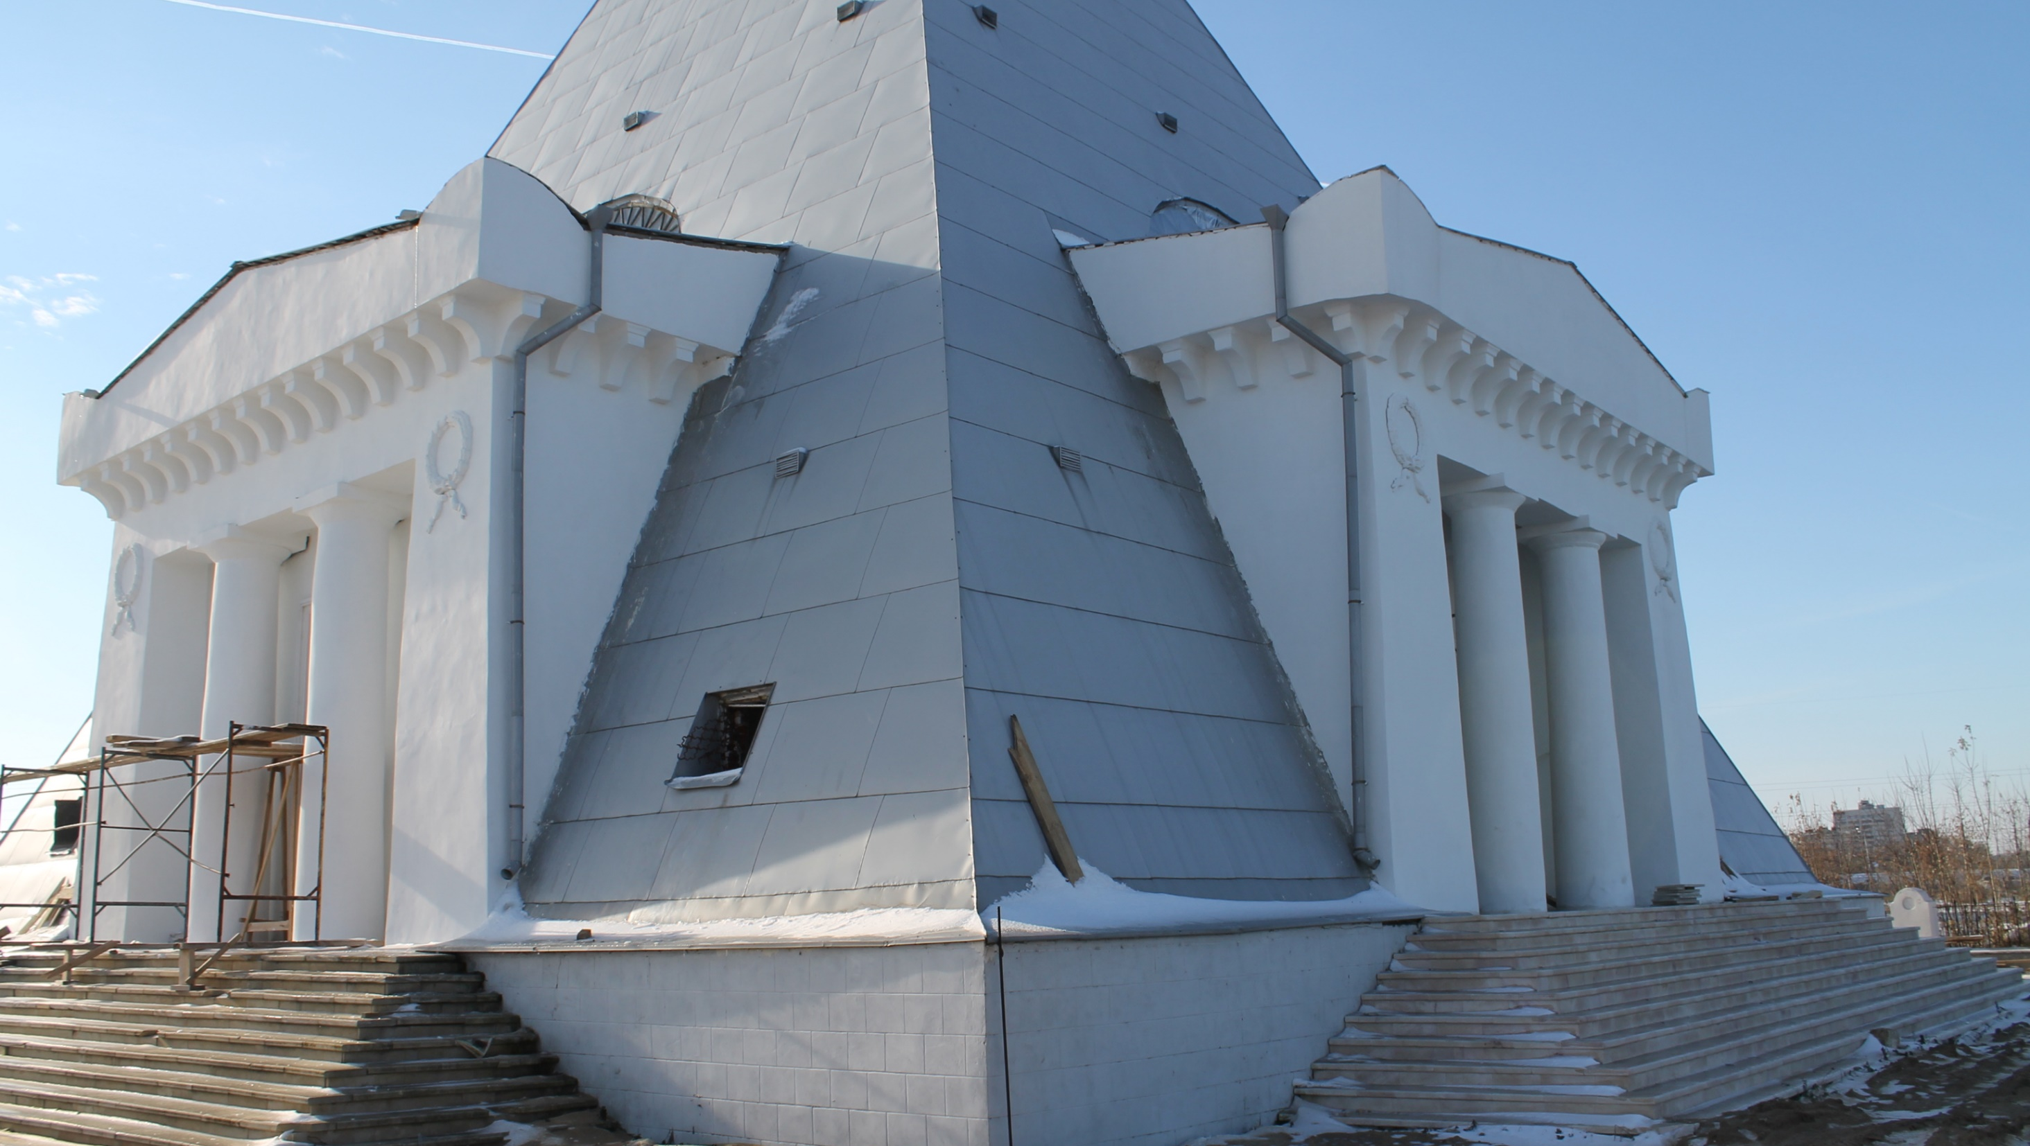
Памятник воинам, павшим при взятии Казани в 1552 г.

Slide 40
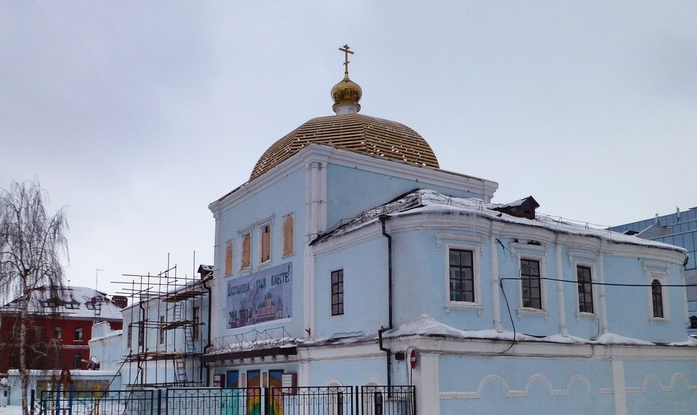
Церковь Сошествия Святого Духа

Slide 41
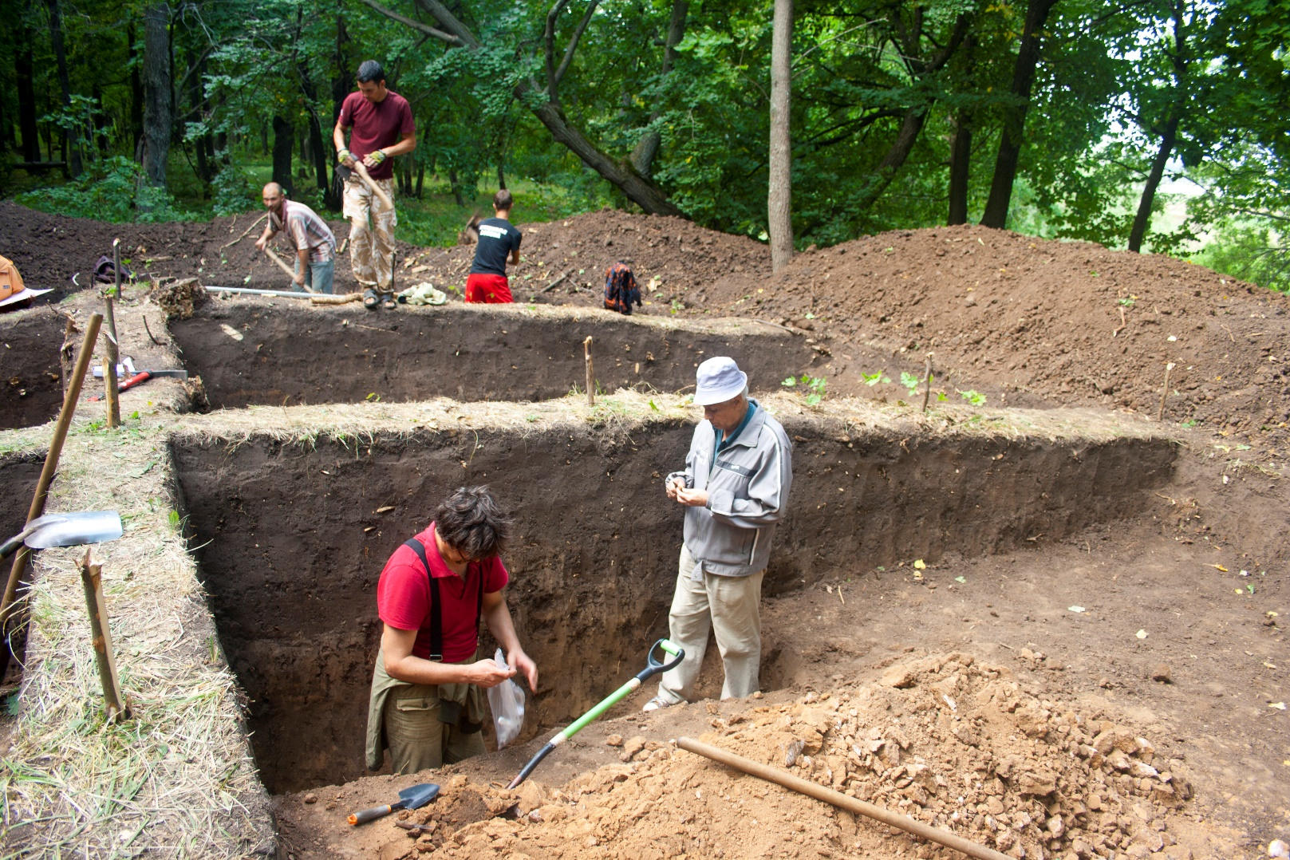
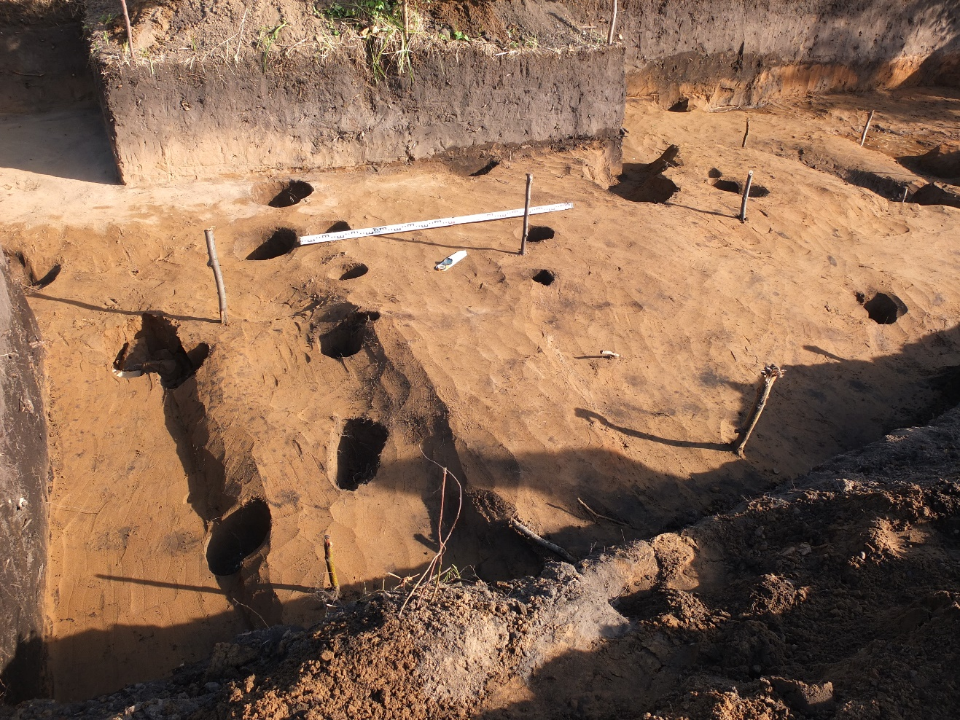
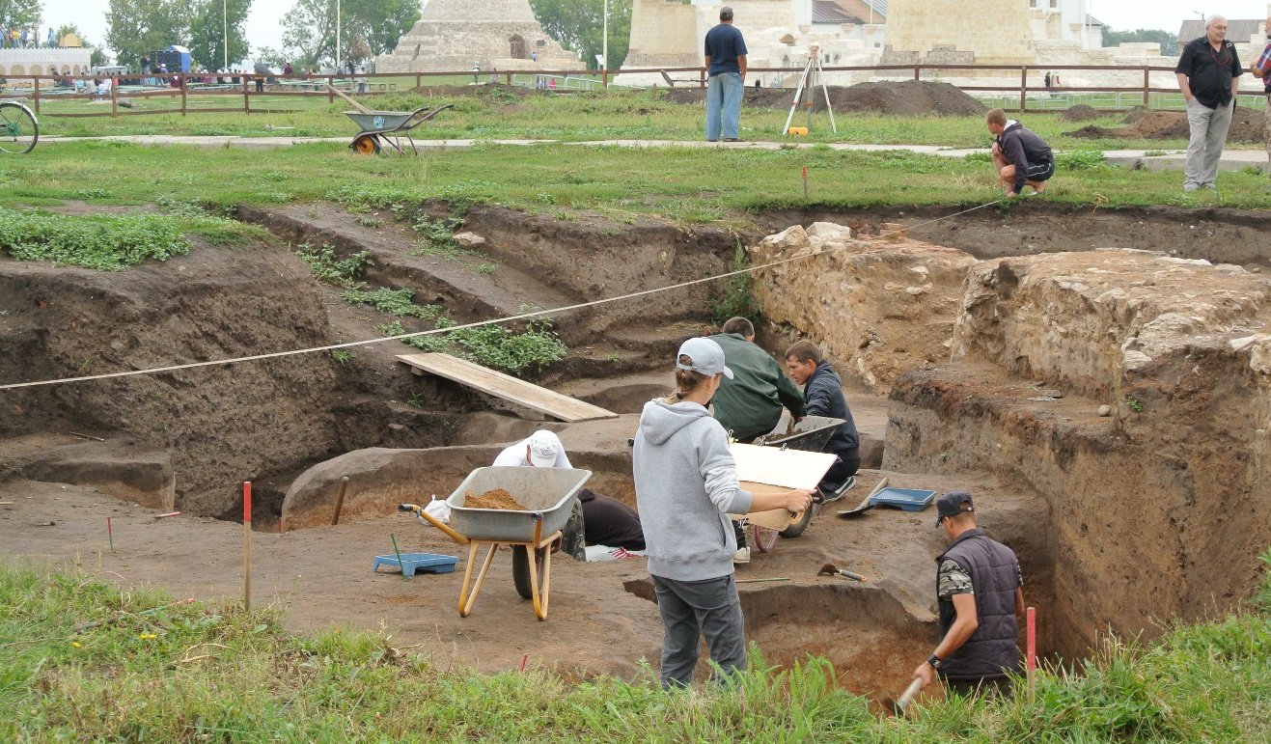
Богатое археологическое наследие

Slide 42
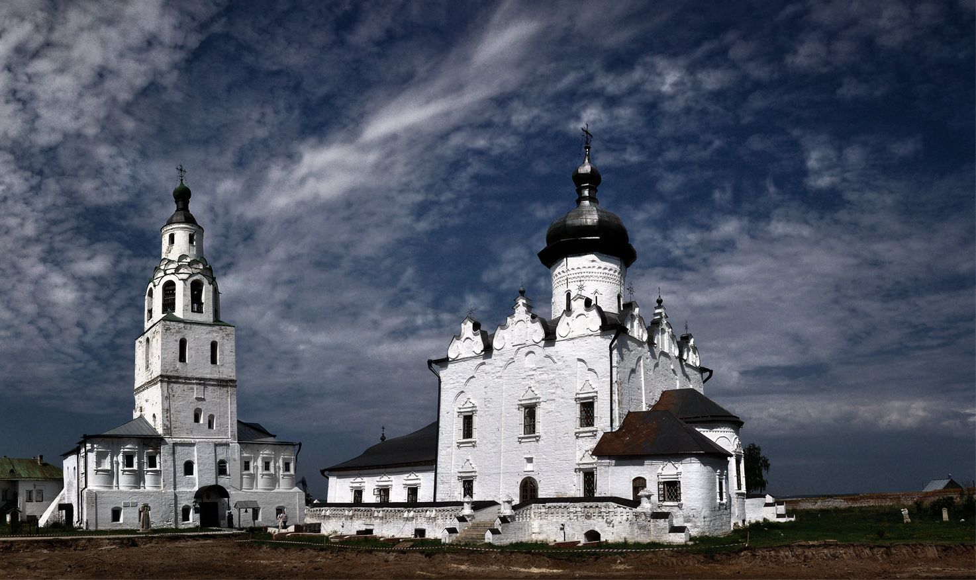
+ ФОТО СВЯЖСК
Объекты Острова-града Свияжск –
приоритеты 2015 года

Slide 43
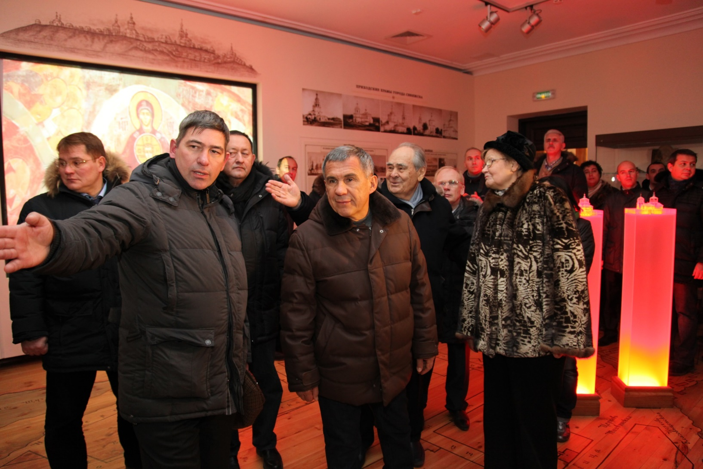
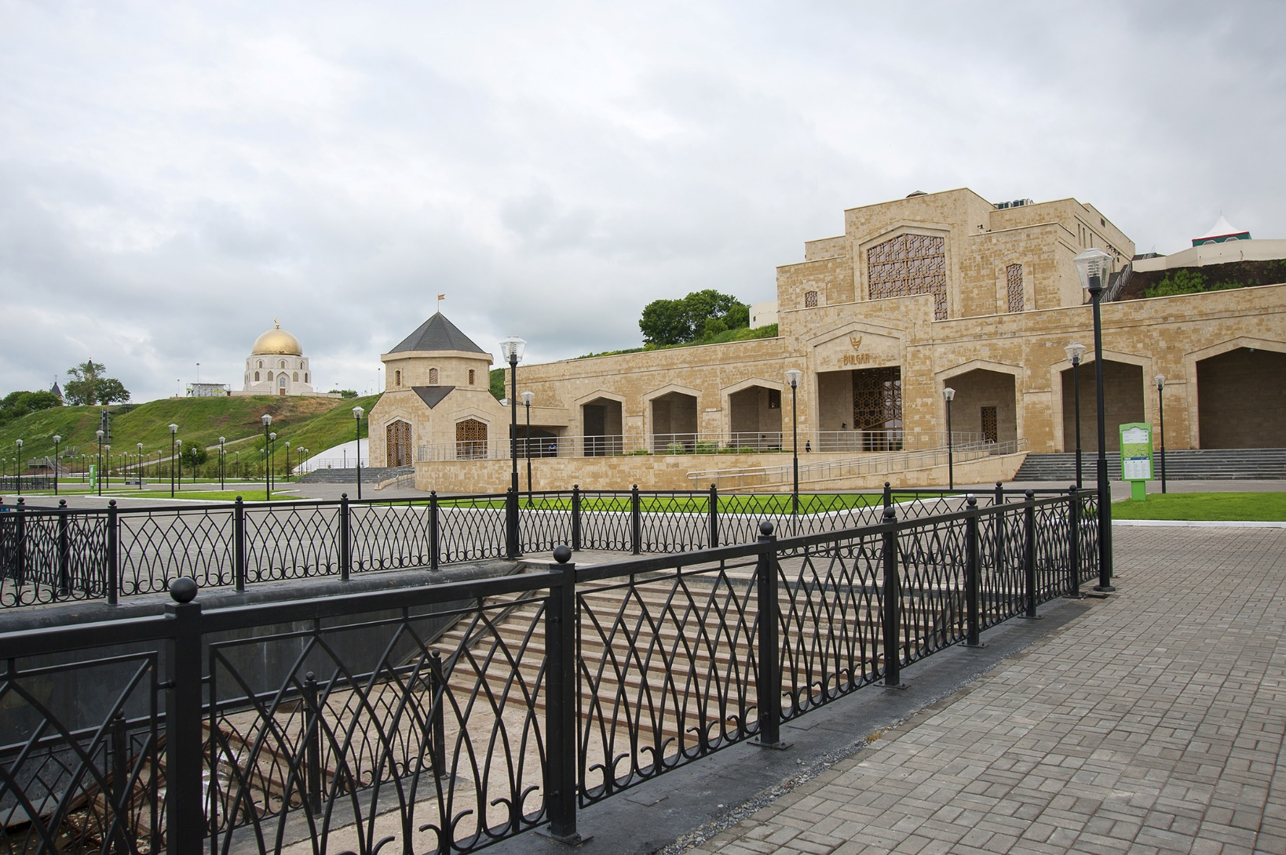
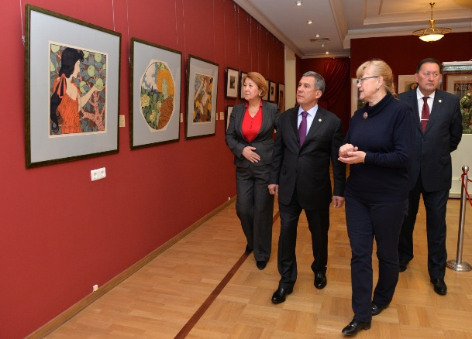
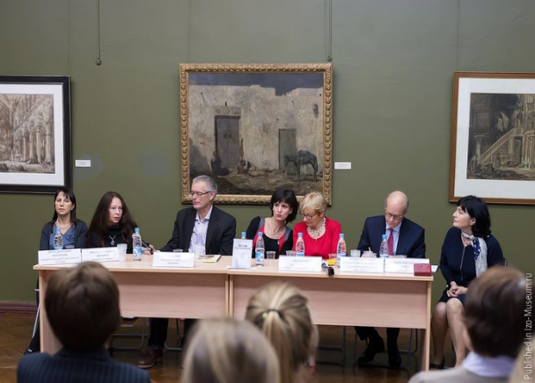
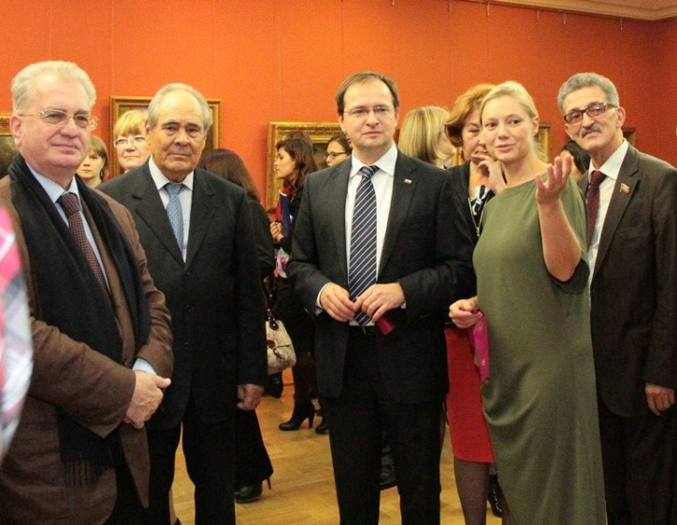
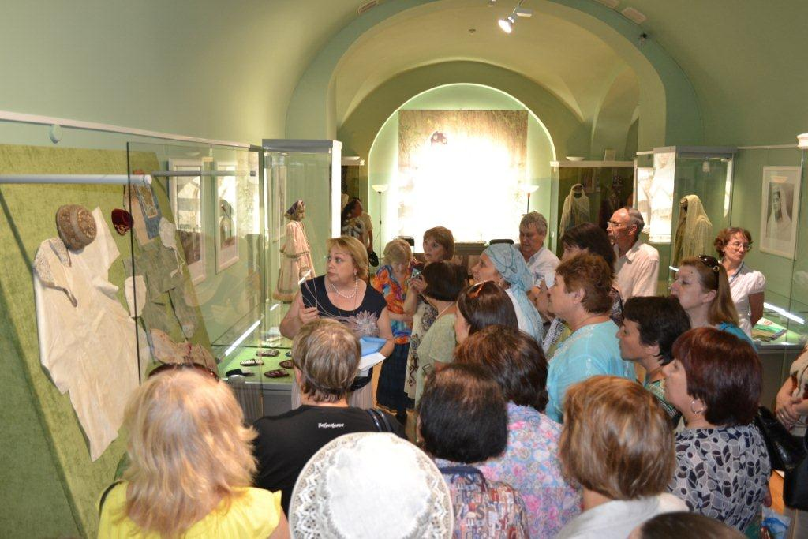

Slide 44
Количество выставок, организованных музеями Республики Татарстан в 2011-2014 гг.

Slide 45
Из 14 государственных музеев и музеев-заповедников 9 подключены к системе КАМИС
Из 44 муниципальных музеев
17 подключены к системе КАМИС

Slide 46
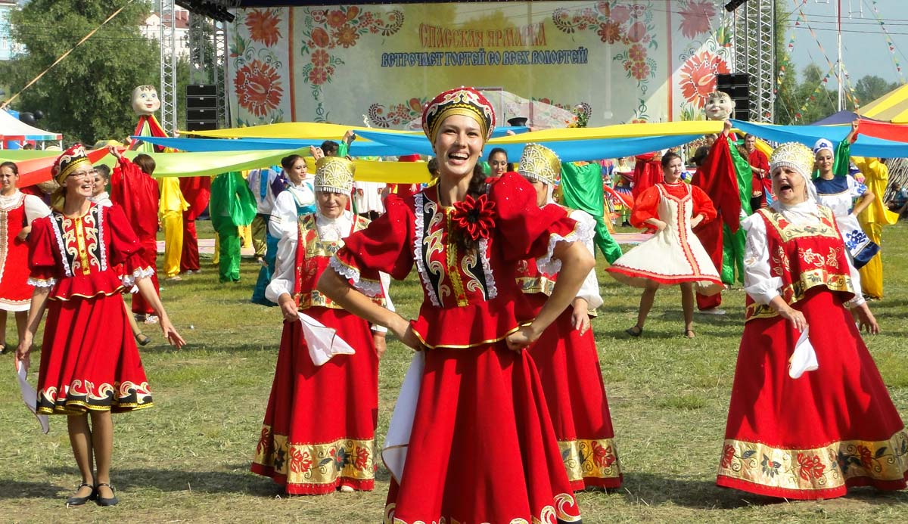
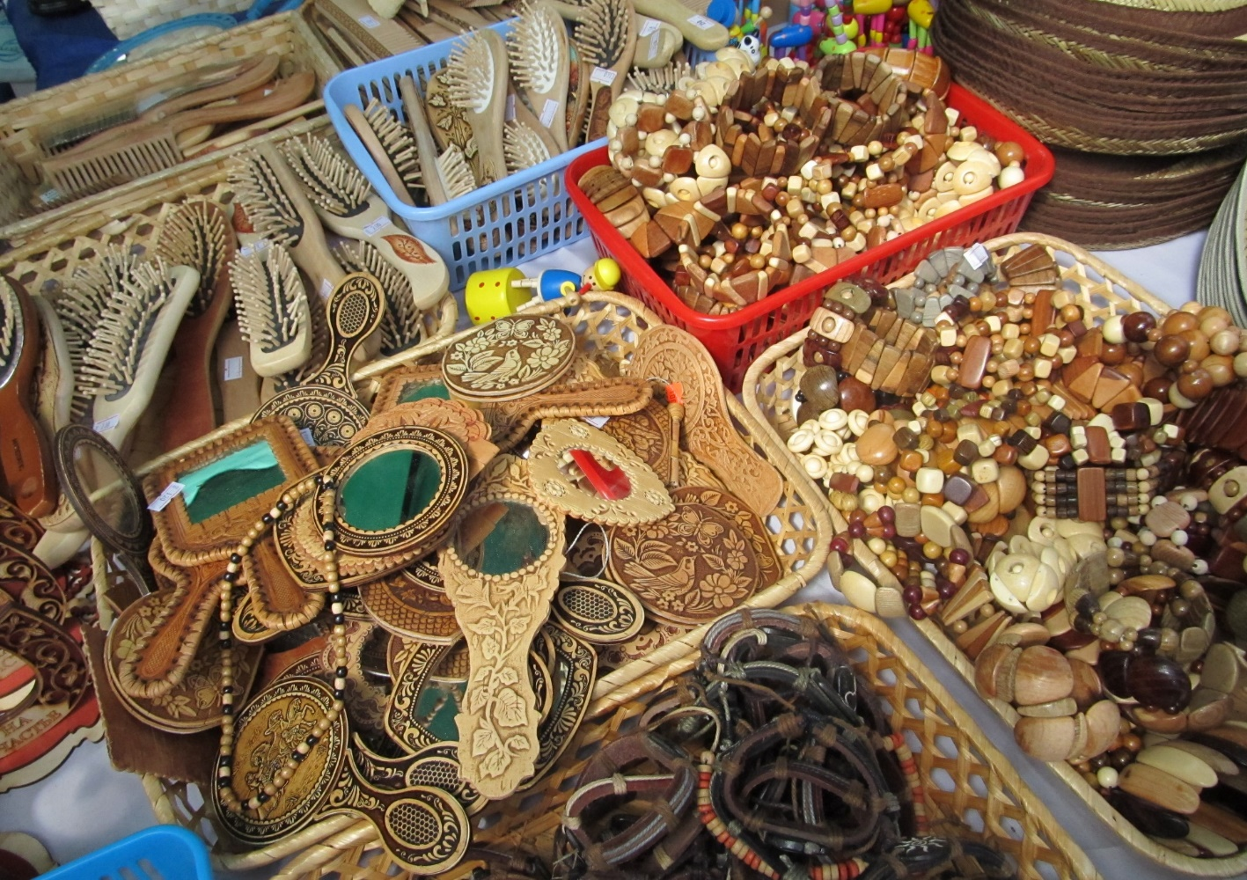
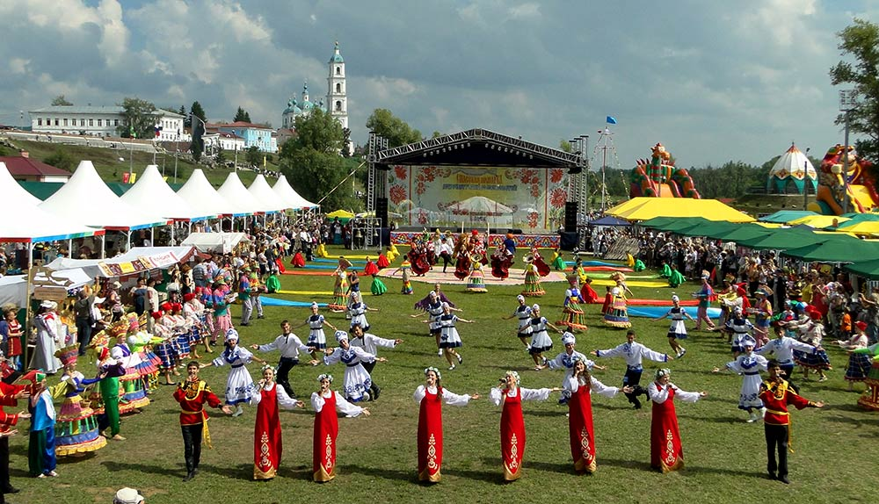
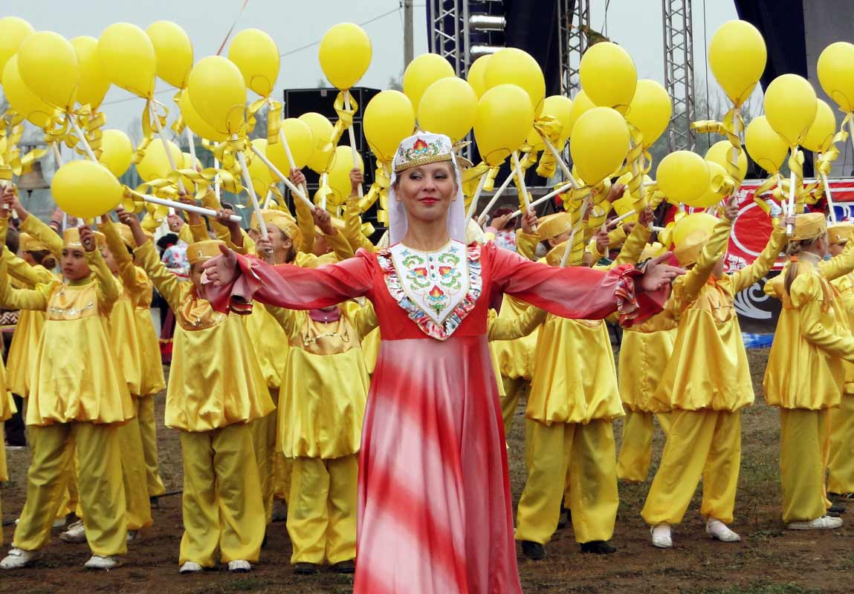
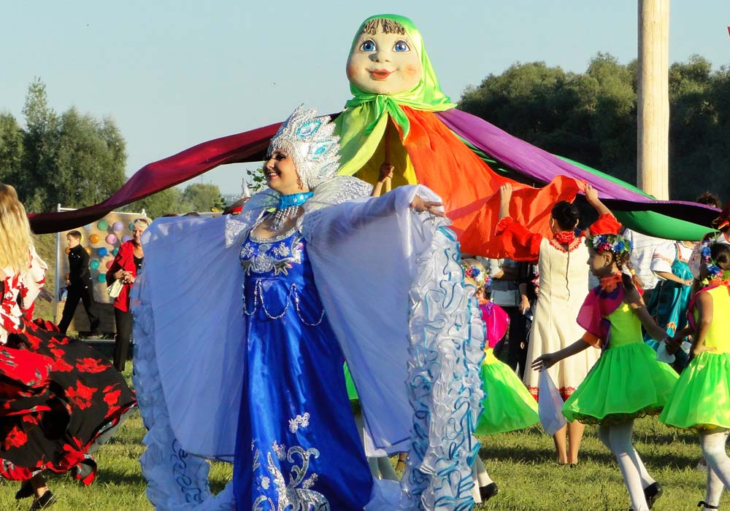

Slide 47
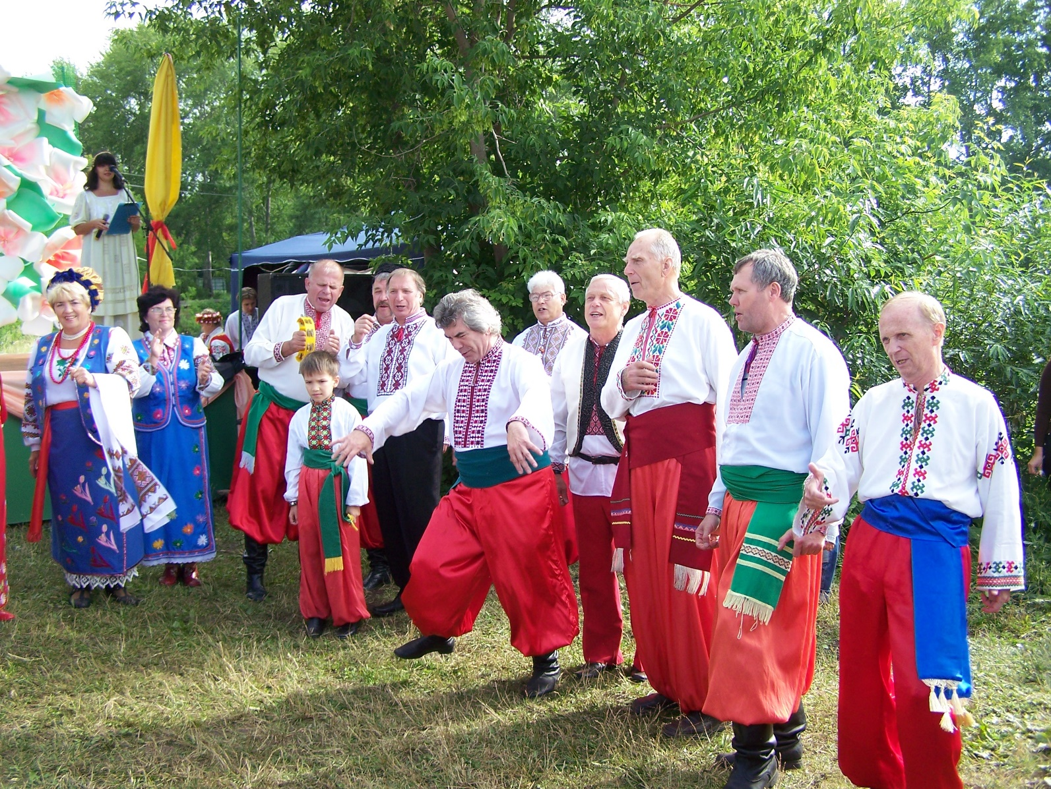
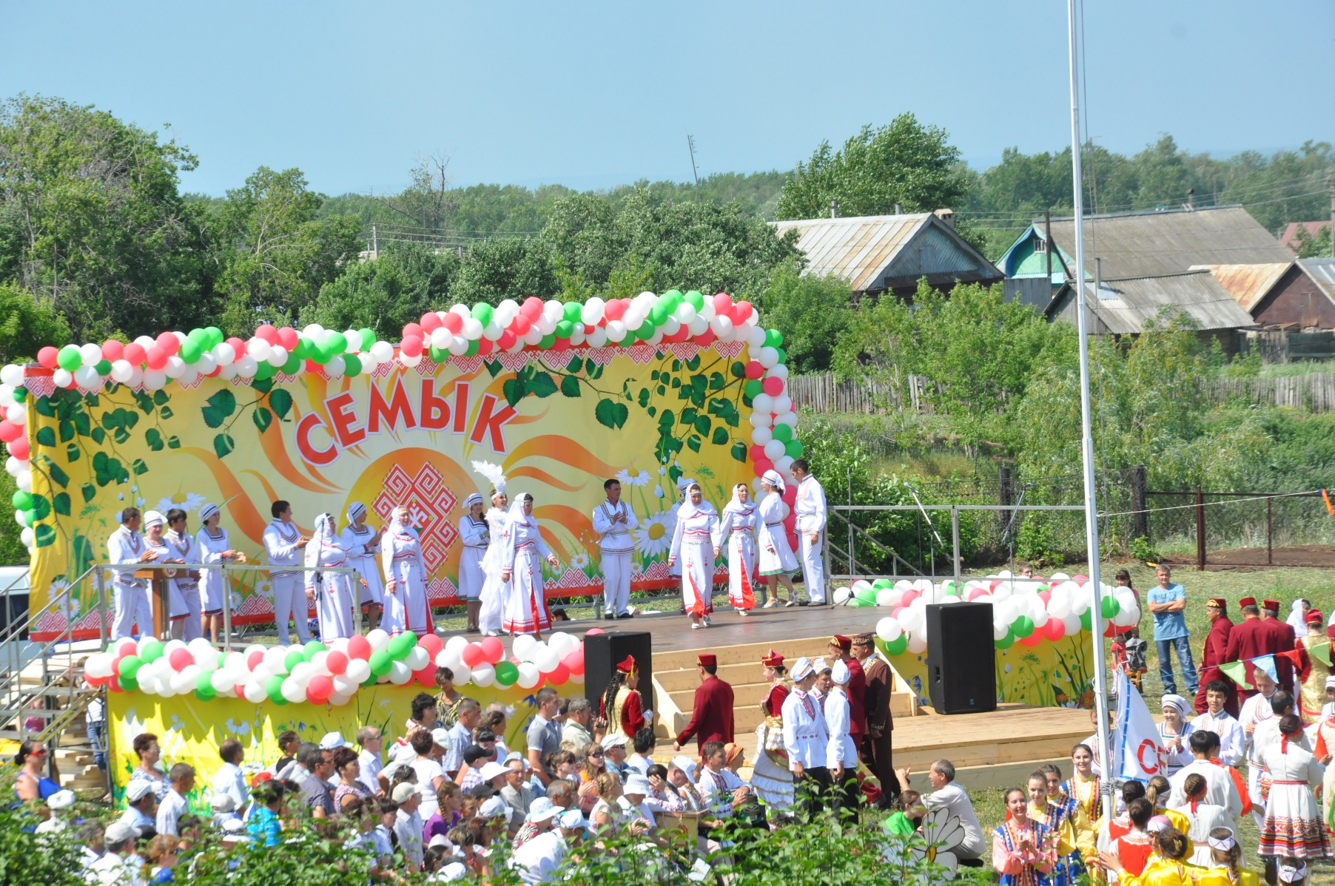
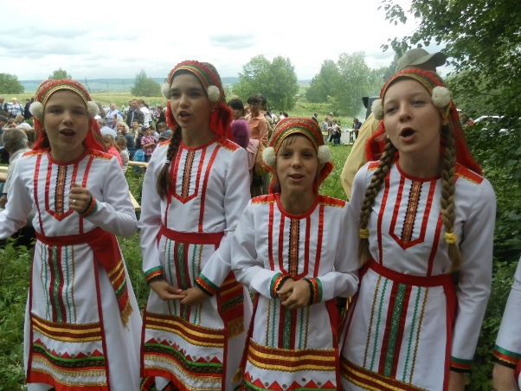
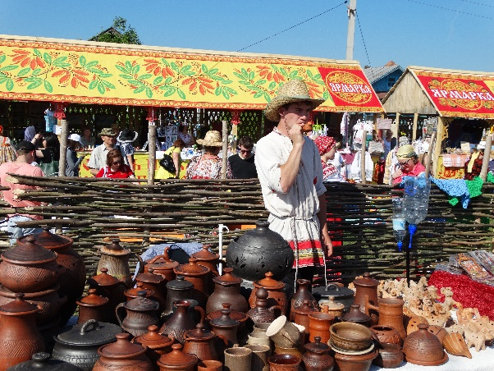
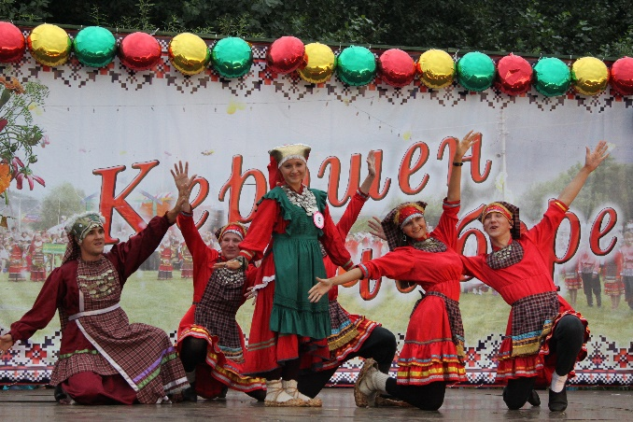
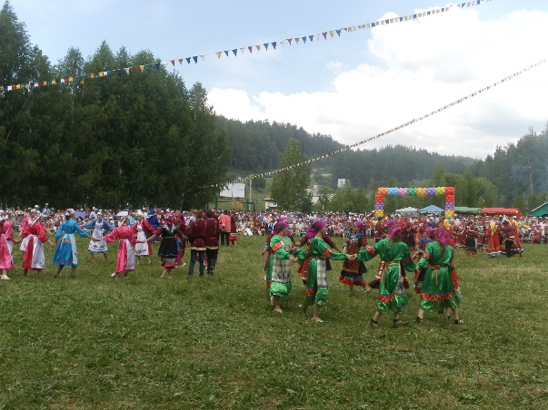
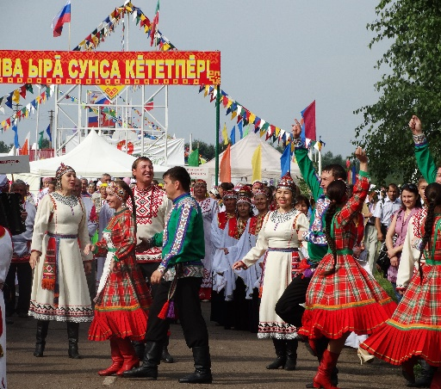
РАЙЛЯ

Slide 48
Реестр объектов нематериального культурного наследия Республики Татарстан

Slide 49
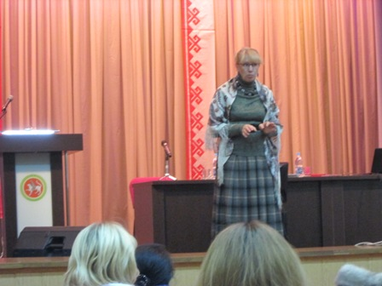
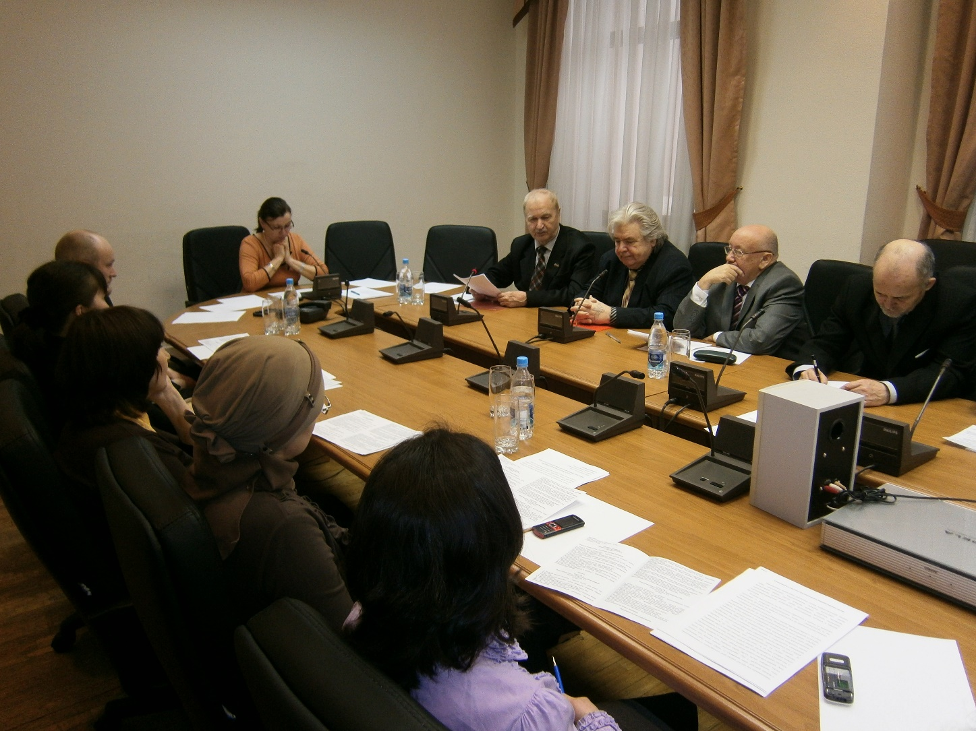
Семинар по ведению Реестра объектов нематериального культурного наследия РТ

Slide 50
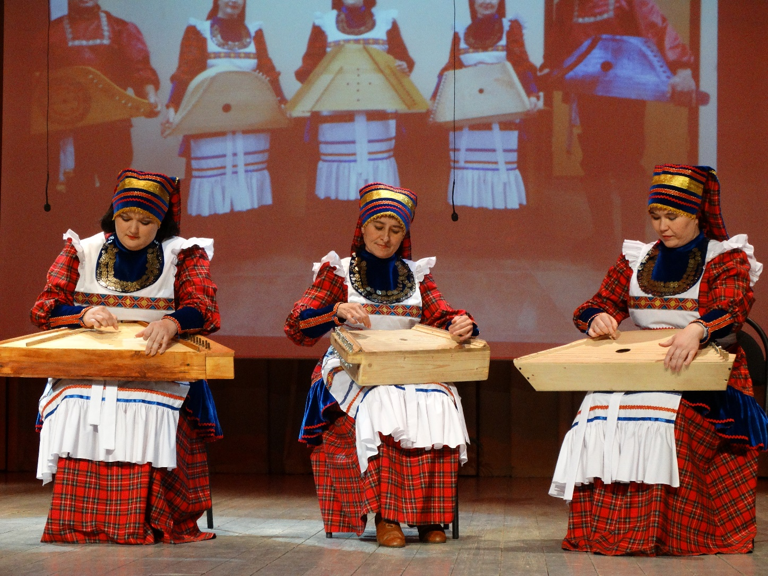
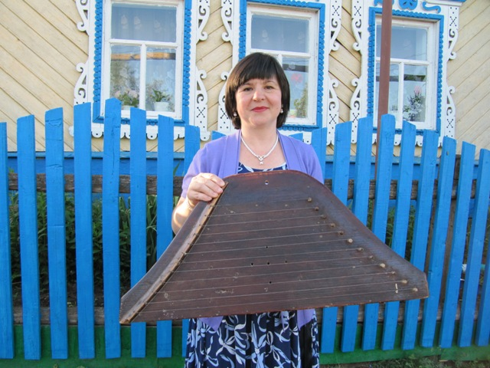
Ансамбли гусляров

Slide 51
VII Всероссийская Спасская ярмарка в Елабуге

Slide 52
Фестиваль детского творчества «Радуга - Салават купере»

Slide 53
Гала-концерт VI конкурса-фестиваля молодых исполнителей кряшенской народной песни «Туым жондозы»

Slide 54
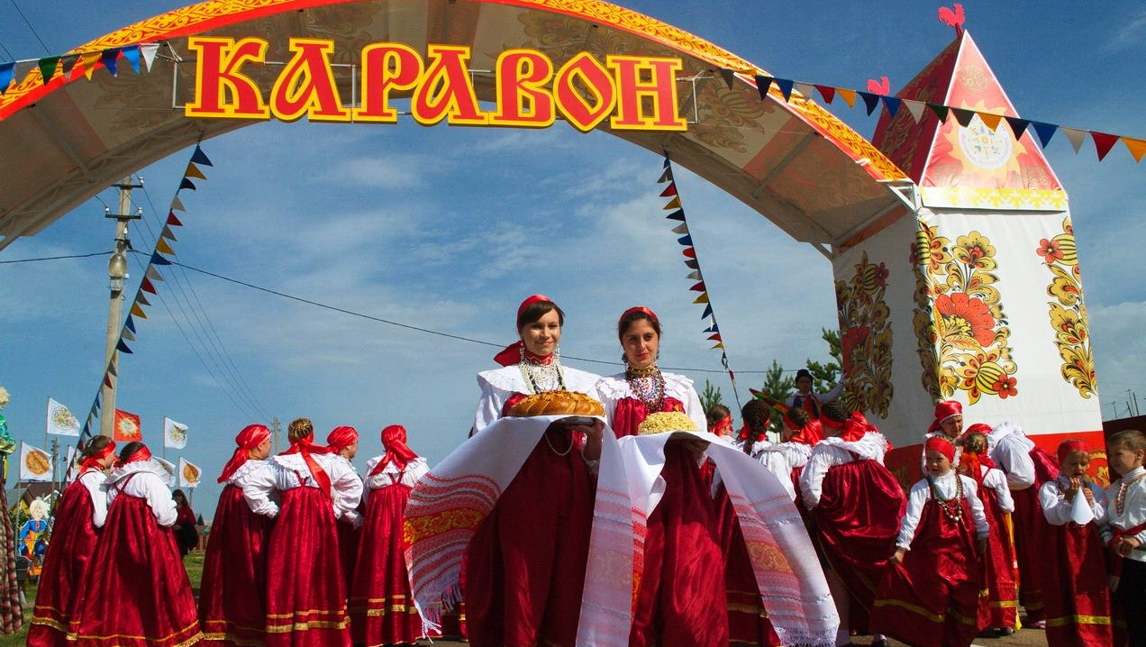
Праздники народов Республики Татарстан

Slide 55
Праздники народов Республики Татарстан

Slide 56
Этнический фестиваль «Крутушка – 2014»

Slide 57
Праздничный концерт, посвященный
Дню народного единства

Slide 58
Гала-концерт VI Международного телевизионного конкурса молодых исполнителей «Татар моңы»

Slide 59
Конкурс-фестиваль «Кухни народов Поволжья»

Slide 60
Отдел искусств
Театрально-образовательный форум «Науруз»

Slide 61
Школа театрального лидера

Slide 62
Кинопродукция, произведенная по государственному заказу и
с привлечением спонсорских средств в 2012-2014 гг.

Slide 63
Тематический диапазон фильмов

Slide 64
Мастер-класс режиссера А.Митты

Slide 65
Студенты М. Гайнуллин и С. Белов на съёмках фильма «Цветы запоздалые»

Slide 67
Казанский ТЮЗ

Slide 68
Татарский государственный театр юного зрителя им. Г.Кариева

Slide 69
Театр кукол «Экият»

Slide 70
Набережночелнинский театр кукол

Slide 71
2015 год в Российской Федерации
объявлен Годом литературы.

Slide 72
80-летие Союза писателей РТ

Slide 73
Балет «Золотая Орда» ТГАТОиБ им.М.Джалиля

Slide 74
Государственный симфонический оркестр РТ

Slide 75
Премьера ТГАТ им. Г.Камала «Меня зовут Красный»

Slide 76
Государственный ансамбль песни и танца РТ

Slide 77
Государственный ансамбль фольклорной музыки РТ

Slide 78
Историко-культурный бренд Республики Татарстан

Slide 79
24 декабря состоялось Совместное заседание Госсовета и Совета по культуре и искусству при Президенте России, Владимире Владимировиче Путине.
«Проект Основ строился на новой мировоззренческой концепции, предлагал переосмыслить роль культуры, которую в последнее время привыкли воспринимать просто как часть социального блока или как работу учреждений культуры. Но чаще всего даже как сферу услуг, досуга и развлечений. Такой узкий, отраслевой подход не соответствует, конечно, ни задачам развития страны, ни запросам общества, ни требованиям времени.
Подготовка Основ государственной культурной политики началась не с чистого листа, а с общего понимания, что культура – это многомерная живая система, мощный фактор общественного развития, экономического роста, даже, в полном смысле этого слова, обеспечения национальной безопасности и суверенитета России. Что культура питает нацию, формирует и сплачивает её»

Slide 80
Благодарю за внимание!

